Slide 1
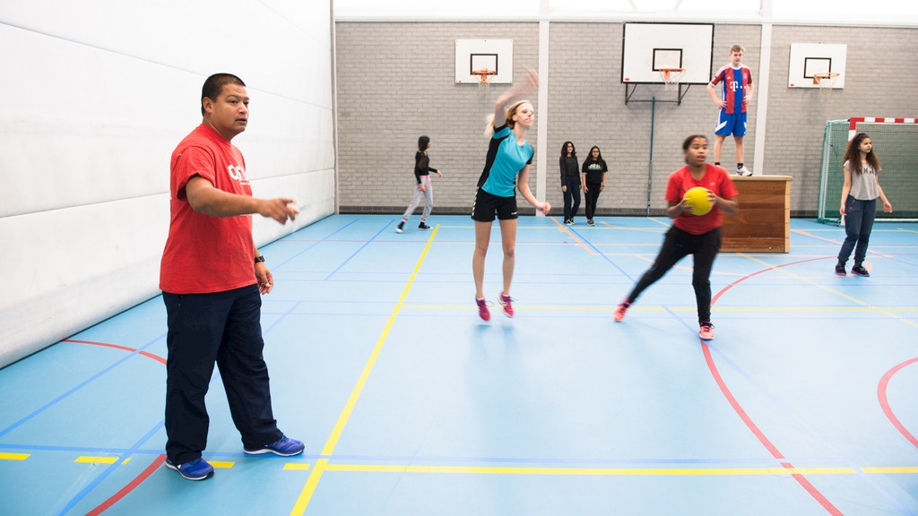
Introductie les

Slide 2
Lesdoelen
Aan het eind van de les kan/heb ik:
Benoemen wat deze periode inhoudt
Benoemen wat er deze periode van mij en mijn groepje verwacht wordt
Eenvoudige sportmetingen uitvoeren
Kan ik samen met mijn groepje een logboek bij houden

Slide 3
Woordweb
Maak tweetallen
Tijd: 2 minuten
Waar denken jullie aan als we het hebben over het organiseren van een sportevenement? Benoem er 4

Slide 4
Wat houdt het organiseren van een sportevenement in?
Maak hetzelfde tweetal
Tijd: 10 minuten
Ga samen naar wikiwijs → het organiseren van een sportevenement en lees samen de eindopdracht, werkwijze en vergaderingen door in stilte
Wat wordt er van jullie verwacht?

Slide 5
Het sportevenement
Sportevenement voor ouderen
6 groepen van 4 personen → elk groepje maakt een bewegingsactiviteit (met elk een leider)
Voorzitter en notulist (sluiten ook aan bij een groepje en hebben een dubbele rol)
Theorie/praktijklessen
Vergaderingen
Eindopdracht
CENTRAAL: SAMENWERKING

Slide 6
Hoe gaan we dit doen?
Straks: kiezen van een voorzitter en notulist, verdelen van de groepen en het kiezen van een leider bij elke groep.
Theorie/praktijklessen: informatie die je nodig hebt om het sportevenement te organiseren. Tijdens de praktijklessen gaan we oefenen met de gekozen beweegactiviteiten.
Vergaderingen: agendapunten worden besproken en er wordt verder gewerkt aan de punten die nog niet zijn uitgewerkt/geregeld (rol voorzitter en notulist).

Slide 7
Verdelen
Kiezen voorzitter en notulist (wat houden deze rollen in?)
Verdelen van de groep in 6 groepen van 4
Om de tafel met elke groep + bespreken; wie wordt de leider? (tijd: 5 min.) -------------------------------------------------------------------------------------------------------------------------------
Voorzitter: Groep 1 2 3 4
Notulist:

Slide 8
Samenwerking
Je werkt als klas samen aan het sportevenement, waarbij ieder groepje een bewegingsactiviteit organiseert.
Tijdens de vergaderingen kijken jullie samen naar wat er georganiseerd/geregeld moet worden en zorgen jullie voor een goede communicatie met elkaar.
Je zorgt samen voor een uitgewerkt en verzorgd sportevenement en draagt hierin de verantwoordelijkheid.

Slide 9
Eindopdracht
Gezamenlijk portfolio van alle groepen met daarin:
- De kennismakingspresentatie met beoordeling van de opdrachtgever
- Uitgewerkte plan van aanpak, specificatie en doelgroepenformulier
- Flyer voor het sportevenement
- Eindpresentatie proces/product (op school) + beoordeling docent
- Individuele reflectie van min. 1 a4.
- Logboek

Slide 10
Logboek
Wat zet je in het logboek?
Datum
Wat
Wie
Hoe lang?
Datum | Wat? | Wie? | Hoe lang?
1-1-2019 | Logboek opgezet | Sophie | 15 minuten

Slide 11
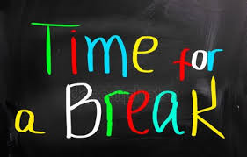
Pauze

Slide 12
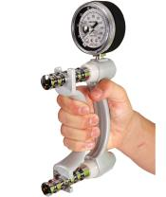
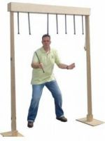
Sportmetingen
BMI berekenen: www. https://www.voedingscentrum.nl/nl/afvallen/bmi-meter.aspx
Kracht meten
Reactievermogen meten

Slide 13
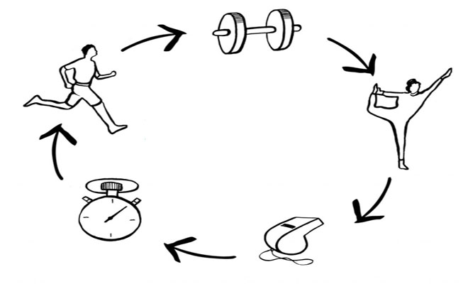
GME en COM
Waar letten we op bij het uitvoeren van de testen?
Coördinatie -> hier gaan we mee bezig
Snelheid -> hier gaan we mee bezig
Kracht -> hier gaan we mee bezig
Uithoudingsvermogen
Lenigheid

Slide 14
GME en COM
Conditions of movement (elke 'condition/punt' bevat meerdere GME aspecten)
Agility -> deze gaan we in de les doen
Flexibility
Stability
Power -> deze gaan we in de les doen
Endurance

Slide 15
Opdracht; logboek maken
Ga samen met je groepje zitten
Tijd: 10 minuten
Opdracht: maak samen met je groepje een begin aan het logboek. Wat hebben jullie vandaag gedaan?

Slide 16
Zijn de lesdoelen behaald?
Aan het eind van de les kan/heb ik:
Benoemen wat deze periode inhoudt
Benoemen wat er deze periode van mij en mijn groepje verwacht wordt
Eenvoudige sportmetingen uitvoeren
Kan ik samen met mijn groepje een logboek bij houden

Slide 17
Huiswerk volgende week
Nogmaals doorlezen; eindopdracht, werkwijze en vergaderingen met de agendapunten.
Speculeer met je groepje over een mogelijke bewegingsactiviteit voor ouderen.
Lees je in op les 2

